Slide 1
Term Project
POS System
이주형
POS System 이란?
개발환경
Class, Method 구성요소
예상 화면
CONTENTS
PRESENTATION

Slide 2
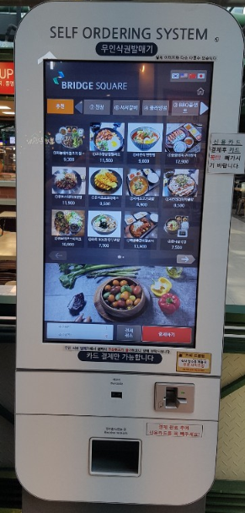
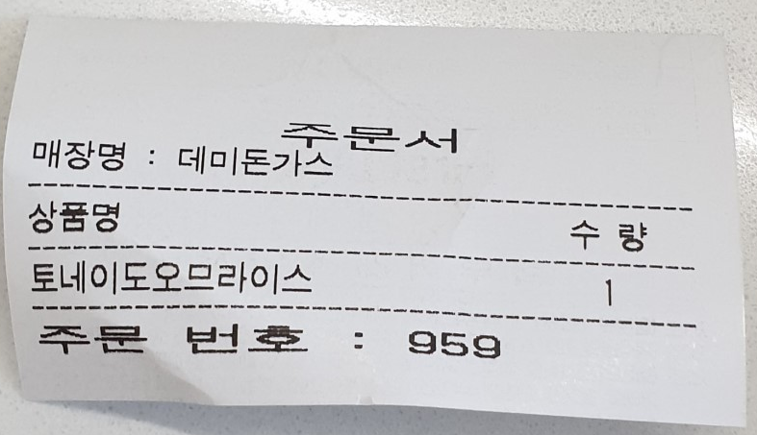
POS System 이란?
무인발권기
주문서

Slide 3
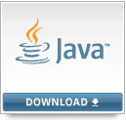

개발 도구
개발환경
eclipse
Java Platform (JDK) 8u201

Slide 4
Class, Method 구성요소
상세내용
상속
O private, public, package 등 접근제어 사용
O method, class 활용
O 배열 사용(삽입, 삭제)
O static, final 사용
O Scanner 사용
O 상속 사용
class menu
class food
int num;
…
void customer_menu();
void ceo_menu();
…
void ko_food extends food(){
bill();
};
…
String foodname;
int price;
String category;
int count;
…
void ko_food();
void ch_food();
void jp_food();
void us_food();
MAIN
class bill
menu.print();
…
int ordernum;
int totalmoney;
…
public int sum(…){
…
}

Slide 5
예상 화면 및 순서도
1. 손님 메뉴
2. 사장님 메뉴
1. 한식
2. 중식
3. 일식
4. 양식
5. 돌아가기
6. 종료
1. 잡채정식 5,000원
2. 불고기정식 10,000원
3. ...
4. ...
5. 돌아가기
6. 종료
주문서
-----------------------------
카테고리 : 한식
음식명 : 잡채정식
가격 : 5,000원
수량 : 2
대기번호 : 01
-----------------------------
총 결제금액 : 10,000
1. 메뉴 추가
2. 메뉴 삭제
1. 한식
2. 중식
3. 일식
4. 양식
1. 한식
2. 중식
3. 일식
4. 양식
추가할 음식이름과 가격을 입력하세요.
음식명 :
가격 :
삭제할 음식의 번호를 입력하세요.
1. 잡채정식 5,000원
2. 불고기정식 10,000원
3. ...
4. ...

